Slide 1
Žaidimų žaidimas naudojantis skainamuoju mokymu
Kursinis darbas
Game playing using reinforcement learning
Arnoldas Čiplys

Slide 2
Darbo tikslas
Išanalizuoti, aptarti ir palyginti skatinamojo mokymo algoritmus
Išanalizuoti kaip skatinamasis mokymas naudojamas modernių žaidimų agentams mokyti

Slide 3

Skatinamasis mokymas
Mašininio mokymosi sritis, kurioje sprendžiama kaip agentas turi elgtis duotoje aplinkoje, kad gautų didžiausią atlygį.

Slide 4
Klasikiniai algoritmai
Monte Karlo metodai
Q-mokymasis (angl. Q-learning)
Temporal-Difference mokymas

Slide 5
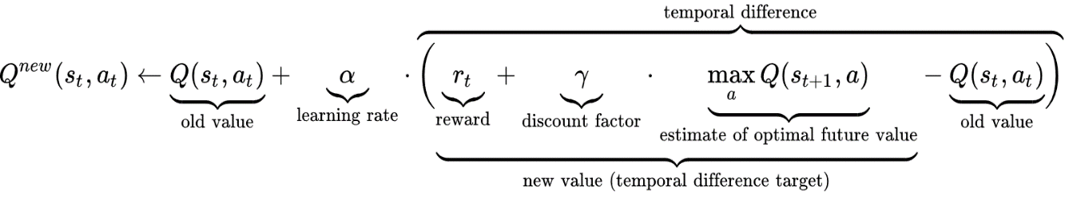
Q-mokymasis (angl. Q-learning)
Sukuriame matricą (q-lentelę), kurios dydis yra būsenų kiekis x veiksmai ir visus langelius priskiriame 0 (angl. q-table)
Agentas pasirenka veiksmą:
Pasirenkame geriausią veiksmą iš q-lentelės pagal dabartinę būseną
Judame betkuria kryptimi, kad atrastume naujų būsenų, kurių kitu atvejų galbūt nepasiektume
Atnaujiname q-lentelę pagal formulę:

Slide 6
Modernūs algoritmai
AlphaStar (Starcraft 2)
OpenAI (Dota 2)
AlphaZero (šachmatai)

Slide 7
AlphaStar
Pradiniam mokymui naudotas prižiūrimas mokymas (angl. supervised learning)
Agento elgesys nusprendžiamas naudojant gilųjį neuroninį tinklą (angl. deep neural network)
Agento neuroninis tinklas treniruojamas naudojant multi-agentų (angl. multi-agent) skatinamojo mokymo algoritmą, kuriame agentas žaidžia prieš savo kopijas

Slide 8
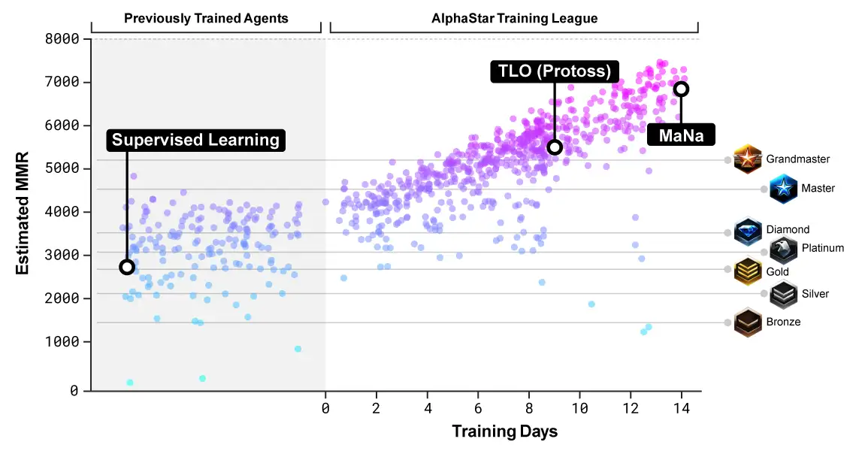

Slide 9
Išvados
Skatinamasis mokymas nėra labai efektyvus, jei aplinkoje yra labai daug skirtingų būsenų ir galimų veiksmų
Skatinamojo mokymo algoritmai turi skirtingus bruožus, pagal kuriuos galime nuspresti ar jis tinkamas atliekamai užduočiai (pvz. modelis, strategija, veiksmo erdvė)
Modernūs skatinamojo mokymo taikymai kombinuoja jį kartu su skirtingais mašininio mokymo algoritmais, kad minimizuotų skatinamojo mokymo trūkumus

